Slide 1


INSTITUT UNIVERSITAIRE DE LA CÔTE
EXPOSE DE C#
THEME: APPLICATION DE SUIVI DES VACCINS
PAR:
TENE RAPHAEL
ANGOUM BISSO Francky
BILLIE MBELLA
Supervisé par :
Monsieur FONKOUA
Année académique: 2025-2026

Slide 2
CONTEXTE ET PROBLÉMATIQUE
Importance de la vaccination pour la santé publique
Suivi manuel (carnet papier) peu fiable
Oublis fréquents des rappels
Difficulté d’accès à l’historique vaccinal

Slide 3
Objectifs du Projet
Nous pouvons élaborer 2 grands objectifs classés comme suit:
Objectif général :
Concevoir une application de suivi numérique des vaccins
Objectifs spécifiques :
Enregistrer les enfants
Gérer les vaccins
Planifier automatiquement les dates
Envoyer des rappels

Slide 4
Solutions Proposées
Les différentes solutions sont:
Application Web / Desktop
Base de données centralisée
Génération automatique du calendrier vaccinal
Notifications de rappel

Slide 5
Acteurs du Système
1. Parent / Tuteur
Créer un compte
Enregistrer un ou plusieurs enfants
Consulter le calendrier vaccinal
Recevoir les rappels de vaccination
Consulter l’historique des vaccins
2. Personnel de santé
Enregistrer les vaccins administrés
Mettre à jour le statut vaccinal
Consulter les dossiers des enfants
Générer des rapports
3. Administrateur
Gérer les comptes utilisateurs
Ajouter / Modifier les vaccins
Paramétrer les âges recommandés
Superviser le système

Slide 6
Fonctionnalités Principales
Les principales fonctionnalités de notre application sont:
L’Authentification sécurisée
La Gestion des enfants
La Gestion des vaccins
Le Suivi des vaccinations effectuées
Le Tableau de bord

Slide 7
Modélisation
Diagramme de cas d’utilisation
Diagramme de classes
Diagramme de Séquence

Slide 8
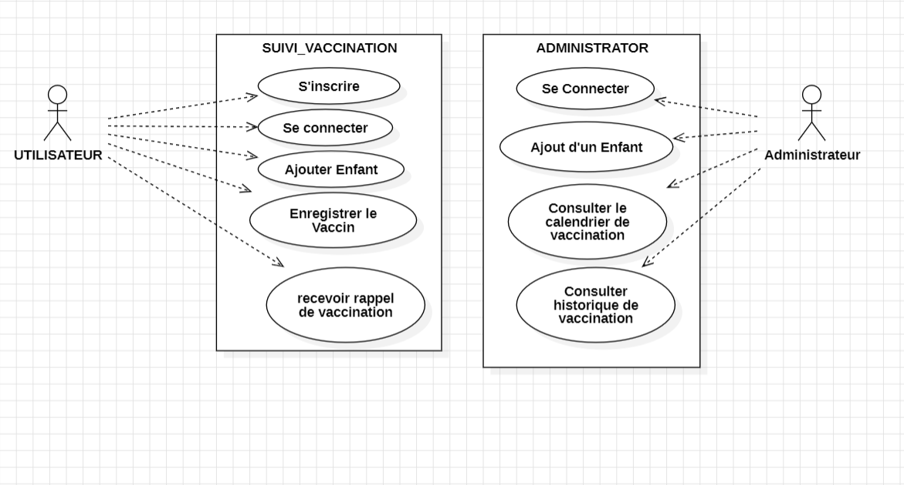
Diagramme de cas d’utilisation

Slide 9
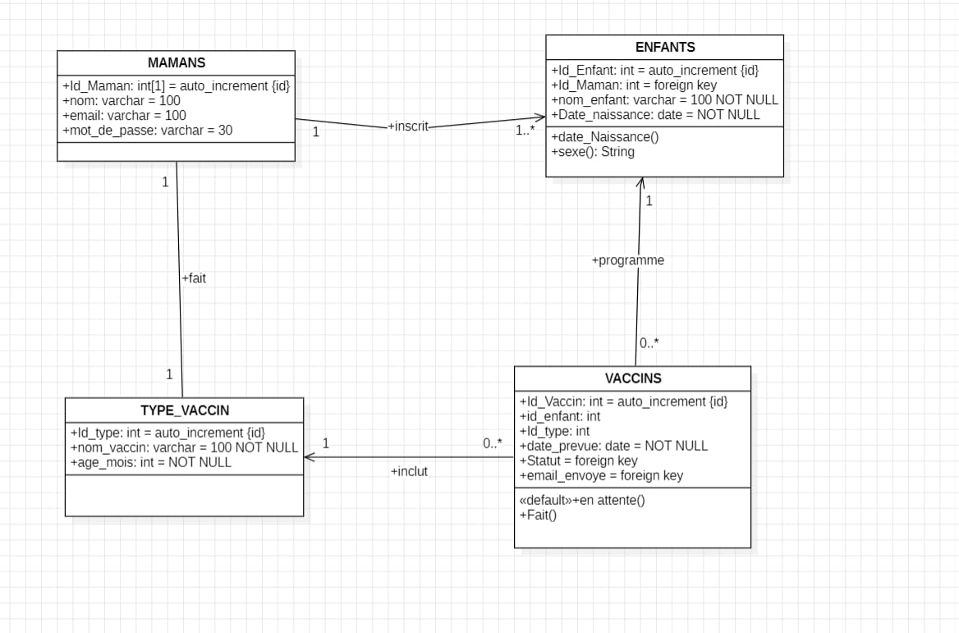
Diagramme de classes

Slide 10
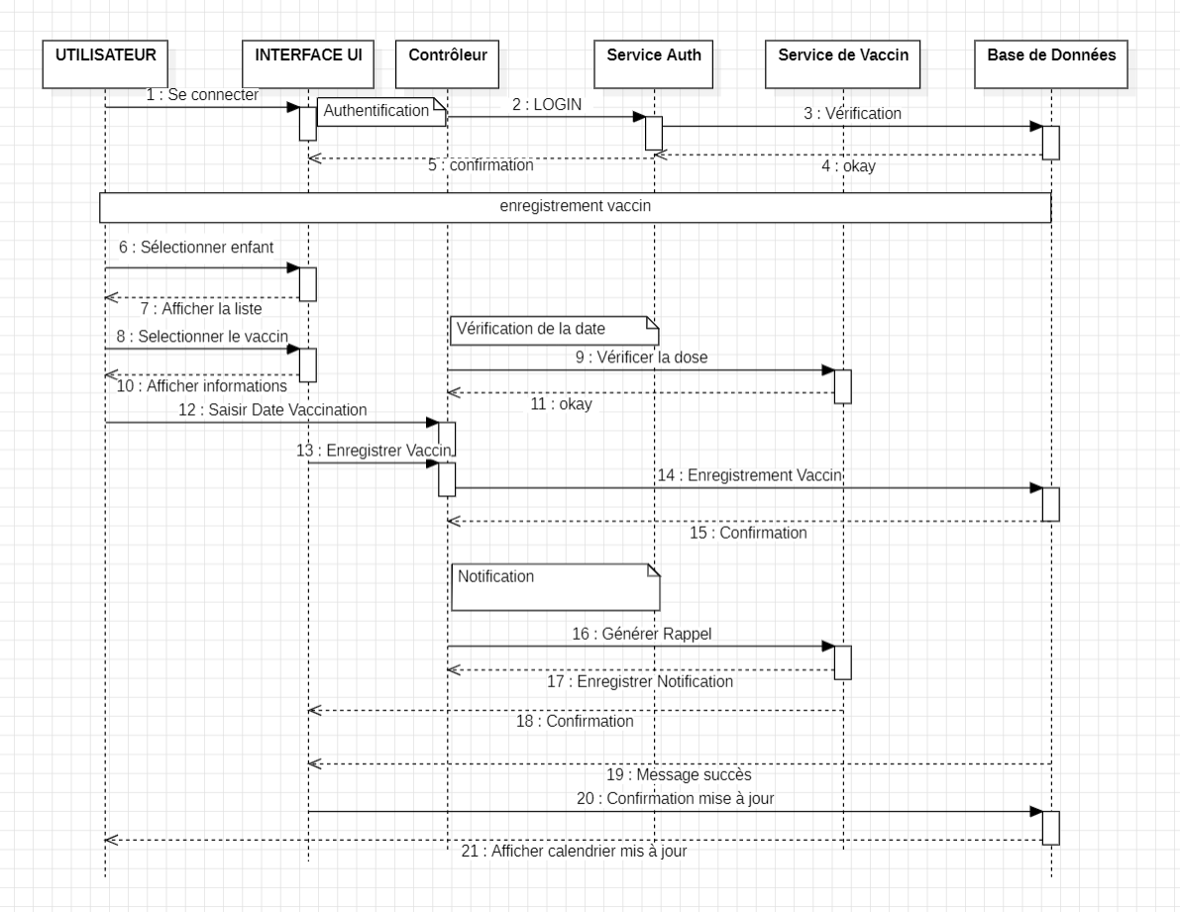
Diagramme de Séquence

Slide 11
Architecture Technique
Langage : C# (.NET Framework/WinForms).
Base de données : MySQL (HeidiSQL/WAMP).
Communication : Protocole SMTP (Gmail API) pour les notifications.
Outils : Git/GitHub pour le versioning.

Slide 12
Avantages
La réduction des oublis de vaccination
La centralisation des informations
Le suivi en temps réel
L’Amélioration de la couverture vaccinale

Slide 13
Conclusion
En conclusion, nous pouvons dire que notre solution nous permettra de pouvoir avoir :
Une solution moderne et efficace
D’Amélioration de la gestion vaccinale
Une Évolution possible vers application mobile

